Slide 1

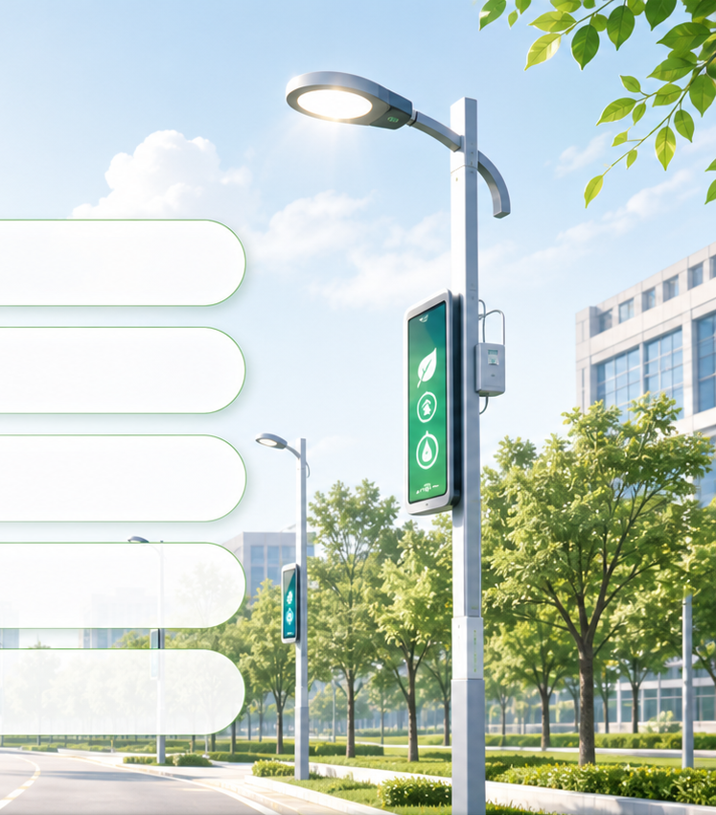

目录
01
项目背景与目标
02
需求与设计
03
系统实现
04
项目亮点
05
总结展望
智慧路灯节能系统
02
端-智-云一体化实训项目答辩汇报
Notes:
本页展示答辩汇报目录：项目背景与目标、需求与设计、系统实现、项目亮点、总结展望。

